Slide 1
Районная конференция исследовательских работ старших дошкольников «Мои первые открытия»
Номинация «Живой опыт»
Тема: «Что мы знаем о воде?
Выполнила:
Семёнова Эвелина Олеговна
обучающаяся старшей
разновозрастной группы 6 лет
Толстомысенского детского
сада филиала МБОУ
Толстомысенской СОШ № 7
Руководитель:
Пуртова Ирина Викторовна
Воспитатель Толстомысенского детского сада филиала МБОУ Толстомысенской СОШ № 7
ТОлстый Мыс, 2024

Slide 2
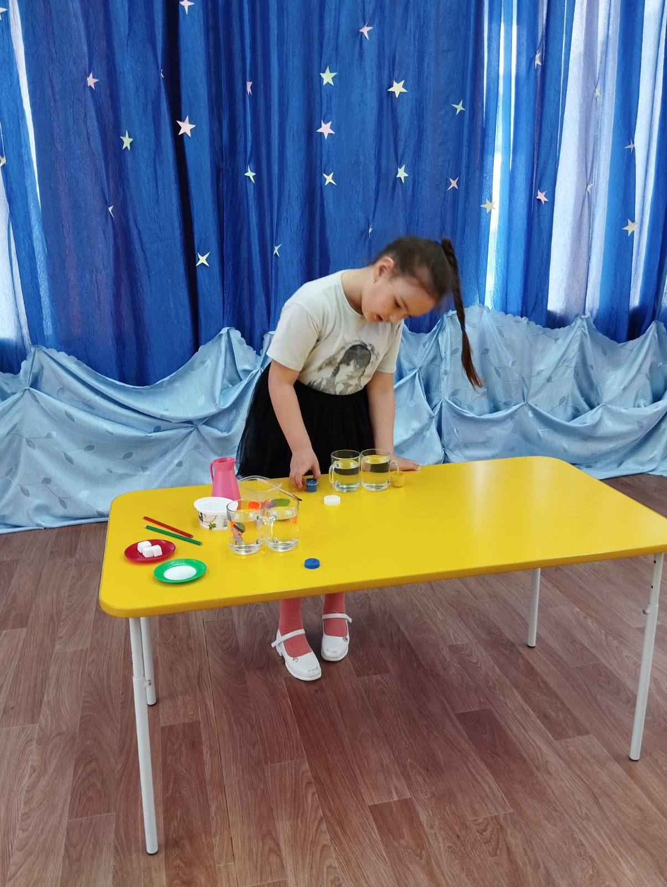
Опыт № 1 «Вода не имеет цвета»
Для этого опыта мне понадобились прозрачный стакан с водой и гуашь. Подставив гуашь к стакану, мы увидим, что гуашь имеет цвет, а вода не имеет цвета.

Slide 3
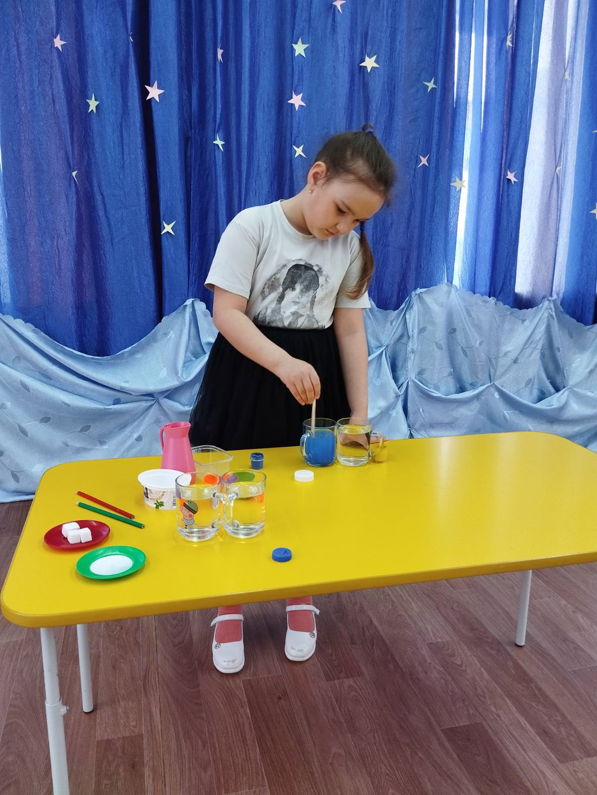
Опыт № 2 «Вода прозрачная, но может менять цвет!»
Я поставила перед собой два стакана с водой. Один стакан я закрасила гуашью. В оба стакана опустила карандаш. И что же я обнаружила? Через чистую воду я карандаш вижу, а через закрашенную – нет.

Slide 4
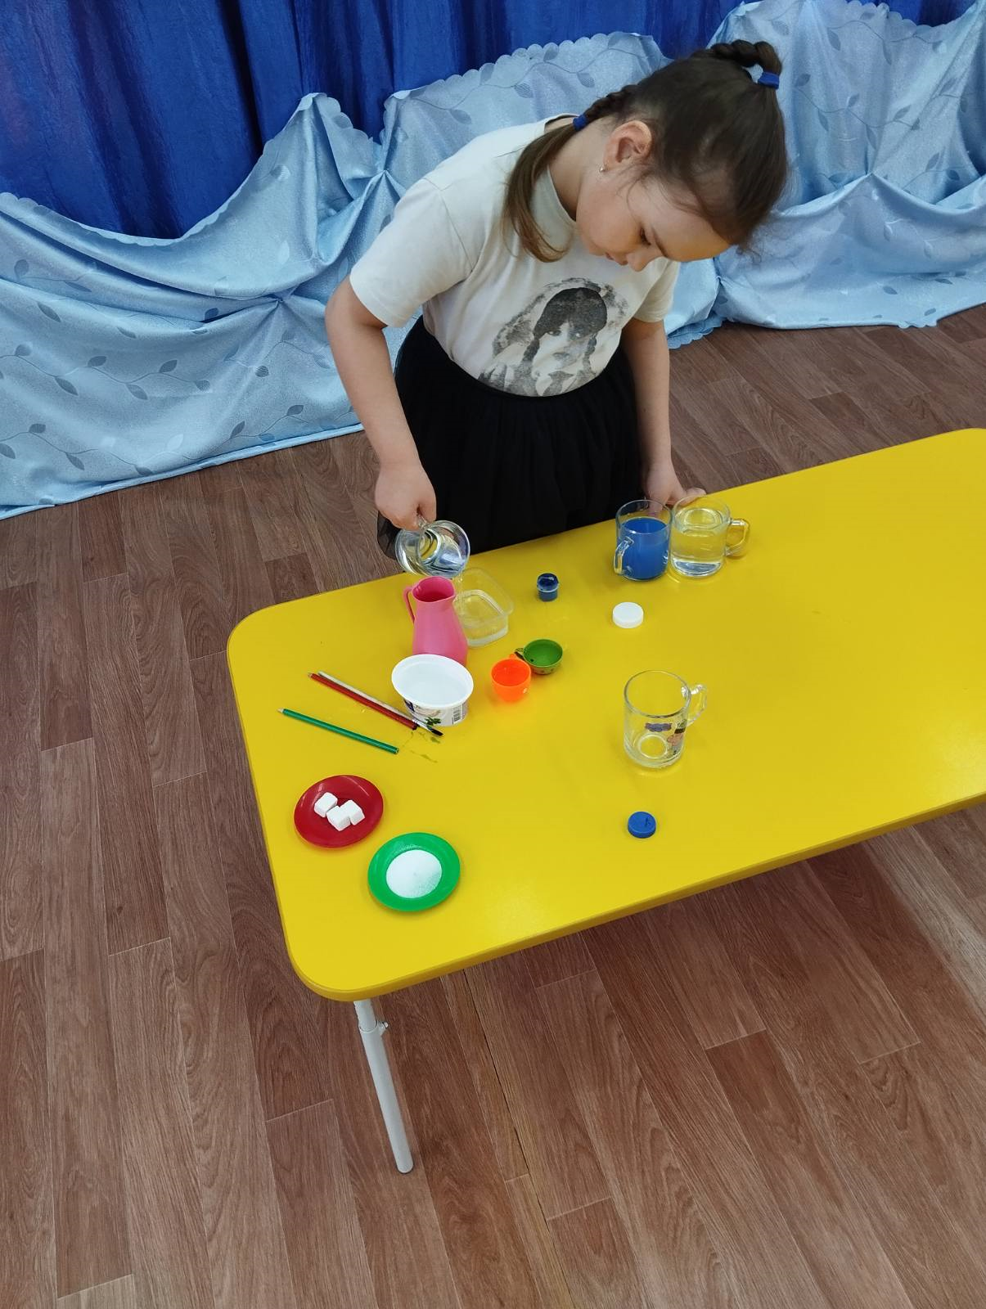
Опыт № 3 «Вода не имеет формы»
Я наливала воду в сосуды разной формы. И что же я увидела? Вода принимает форму того предмета, в котором находится.

Slide 5
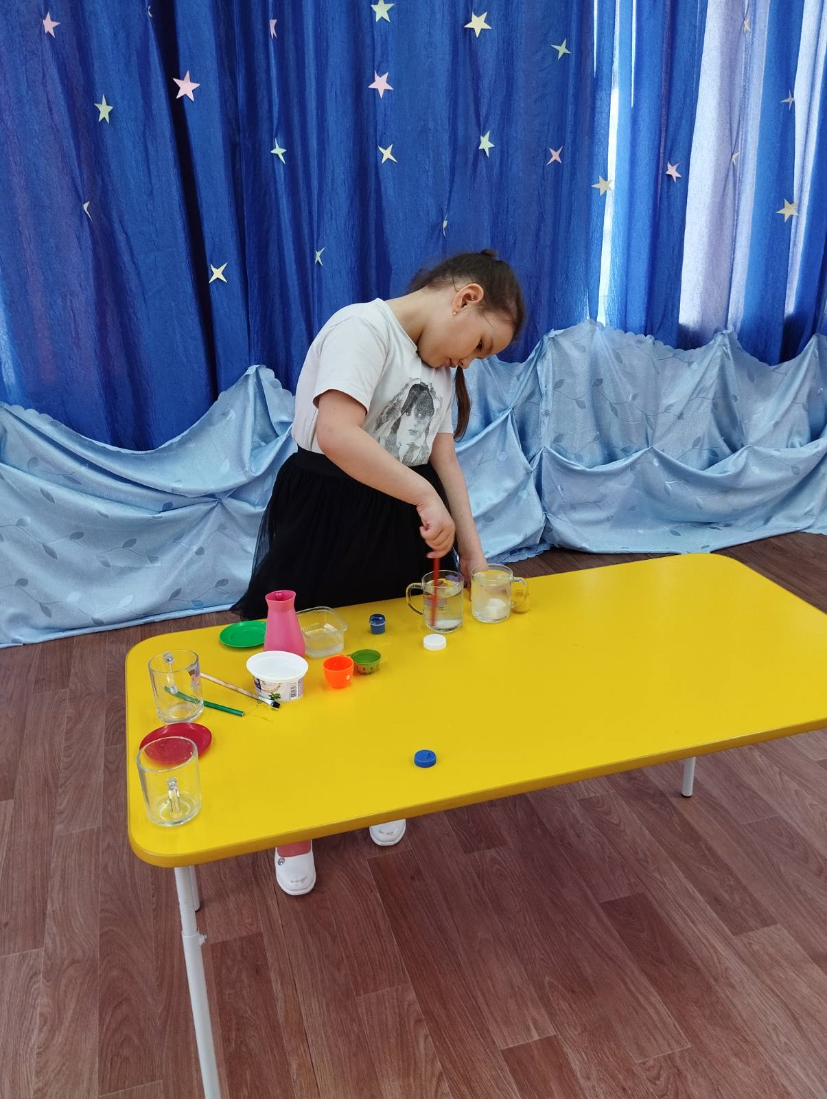
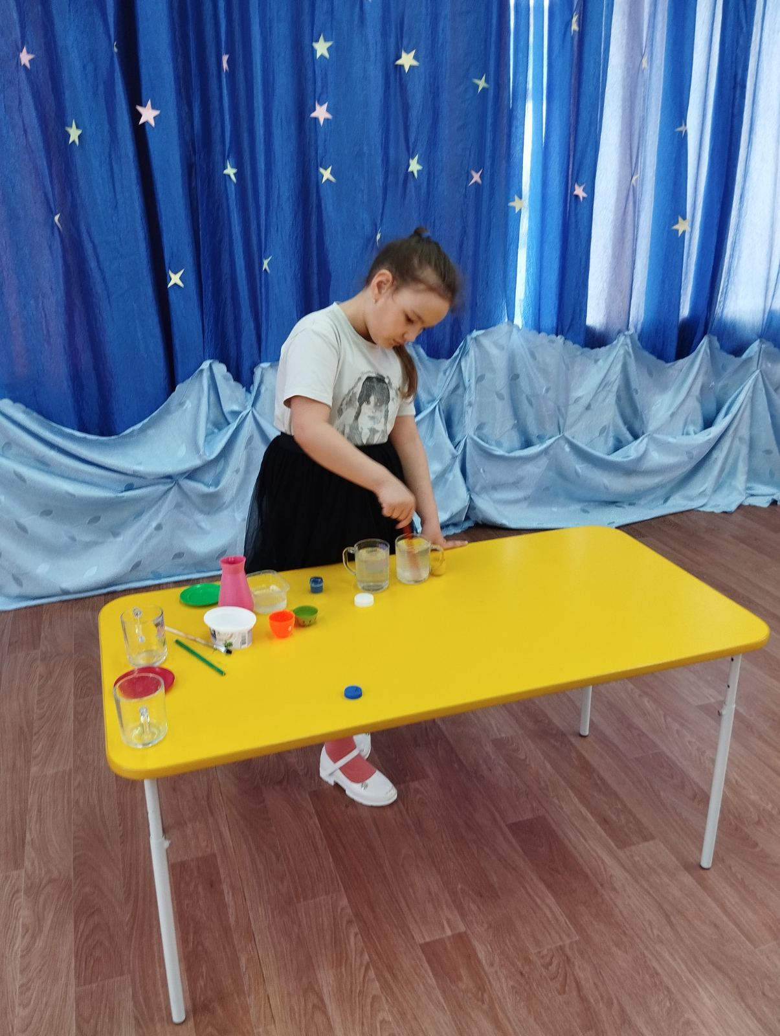
Опыт №4 «Вода может иметь запах, вкус»
Мы уже знаем, что чистая вода не имеет цвета, запаха и вкуса. А что произойдёт, как измениться вода, если в неё добавить соль или сахар? Затем я добавила в один стакан соль, во второй сахар и растворила их. Затем ещё раз попробовала воду из обоих стаканов на вкус. В одном стакане вода оказалась солёная, в другом – сладкая.

Slide 6
Выводы по проделанным опытам:
Вода бесцветная.
Вода прозрачная, но может менять цвет (например, если добавить в воду краситель).
Вода не имеет форму, но имеет свойство принимать форму того сосуда, в который её налили.
Вода не имеет вкуса и запаха, но приобретает вкус того вещества, которое в неё добавляешь.
Вода способна растворять в себе некоторые вещества.

Slide 7
СПАСИБО ЗА ВНИМАНИЕ!

